Slide 1
Modelo de Regressão Linear
1. Correlação
2. Inclinação
3. Interceptação
4. Previsão

Slide 2
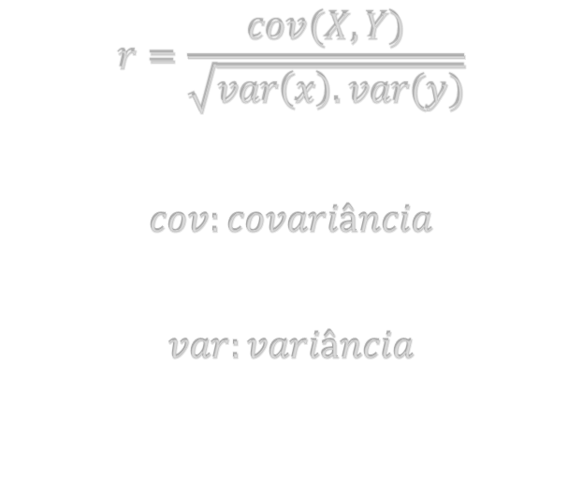
Correlação
$$r=\frac{cov(X,Y)}{\sqrt{var\left(x\right).var(y)}}$$
$$cov:covariância$$
$$var:variância$$
Covariância: mede a interdependência entre duas variáveis
Variância: mede a dispersão, ou a distância entre os valores
Vamos usar funções prontas para cálculo da covariância e da variância

Slide 3
Modelo de Regressão Linear
1. Correlação
2. Inclinação
3. Interceptação
4. Previsão

Slide 4
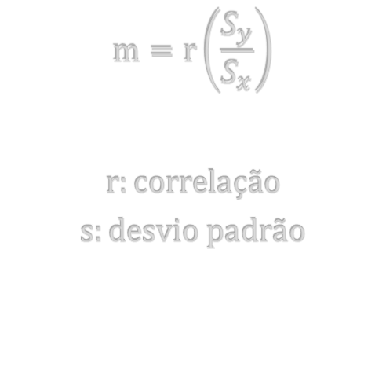
Inclinação
$$m=r\left(\frac{S_{y}}{S_{x}}\right)$$
$$r:correlação$$
$$s:desvio padrão$$

Slide 5
Modelo de Regressão Linear
1. Correlação
2. Inclinação
3. Interceptação
4. Previsão

Slide 6
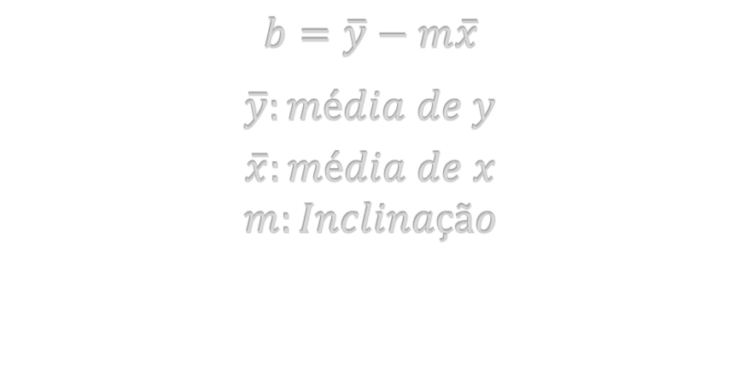
Interceptação
$$b=\overline{y}−m\overline{x}$$
$\overline{y}:média de y$
$$\overline{x}:média de x$$
$$m:Inclinação$$

Slide 7
Modelo de Regressão Linear
1. Correlação
2. Inclinação
3. Interceptação
4. Previsão

Slide 8

Previsão
$$P=b+\left( m∗v\right)$$
$$b:interceptação$$
$$m:inclinação$$
$$v:variável independente$$

